Slide 1
MM_ 7 _ 재고 조회 메뉴
사용자 교육 매뉴얼
2013.02.28
NSIS TFT

Slide 2
문서 개정 이력
일자 | 버전 | 적요 | 작성자
2013.02.28 | v0.10 | 초안 작성 | 김창희 차장
Notes:
1

Slide 3
교육 개요
1
과목 학습 목표

Slide 4
교육 개요
송장(마감)관리
2
업무 절차

Slide 5
교육 개요
송장(마감)관리
3
업무 절차
프로세스 흐름도 기능 설명
업무 | 설명 | ERP T-Code

Slide 6
교육 개요
송장(마감)관리
4
단원 구성
No | 단원명 | 관련 Transaction | T-코드
1
2
3
4

Slide 7
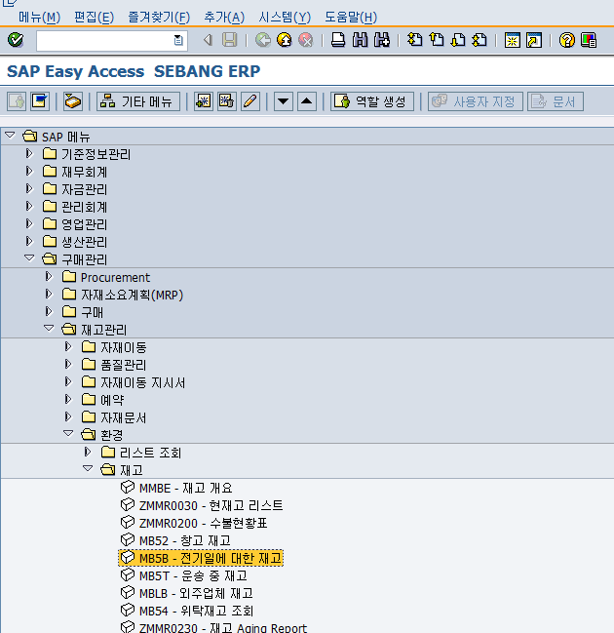
메뉴 경로 | 구매관리 - 구매관리 - 재고관리 - 환경 – 재고
트랜잭션 코드 | MB5B
트랜잭션 명 | 전기일에 대한 재고
1. 전기일 기준의 재고 조회 | * 전기일 기준으로 일정 Item에 대한 입/출고 조회 ① 해당 T-Code를 클릭한다
1

Slide 8
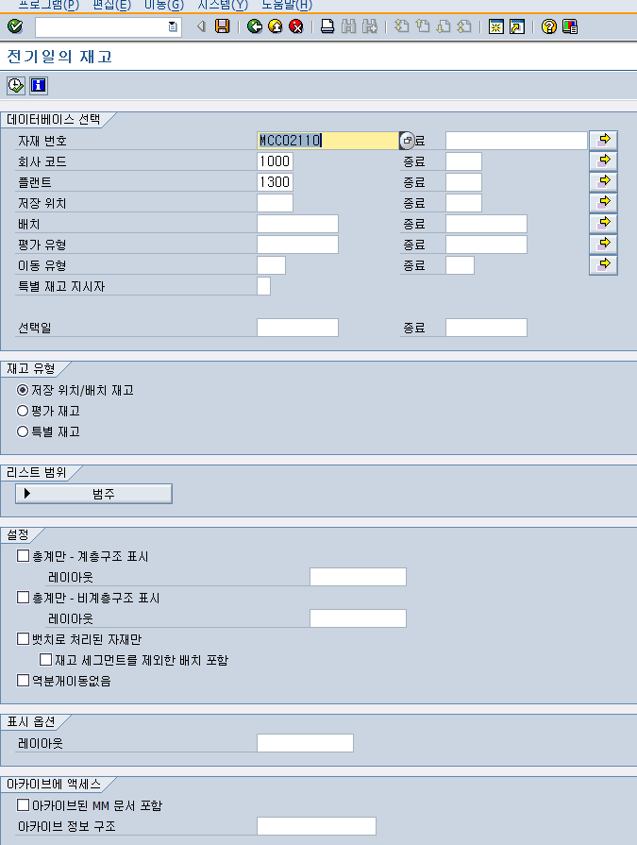
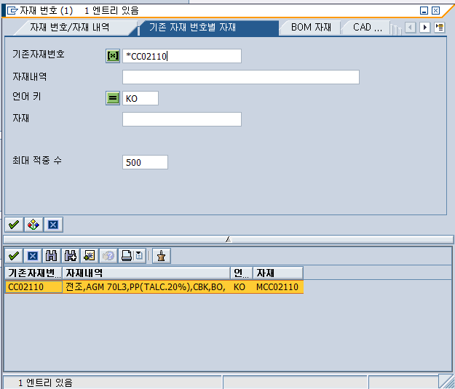
메뉴 경로 | 구매관리 - 구매관리 - 재고관리 - 환경 – 재고
트랜잭션 코드 | MB5B
트랜잭션 명 | 전기일에 대한 재고
1-2. 전기일 기준의 재고 조회 | * 전기일 기준으로 일정 Item에 대한 입/출고 조회 ① 조회 자재코드를 입력 한다 → 자재코드를 모를 경우 우측 엔트리를 클릭하면, 코드 조회화면이 생성됨 ② ［선택일］지정을 통해 일정기간 內 자재 입/출고를 조회 할 수 있다 ② ［실행］ 클릭하면 재고 조회로 넘어간다.
2
1
3

Slide 9
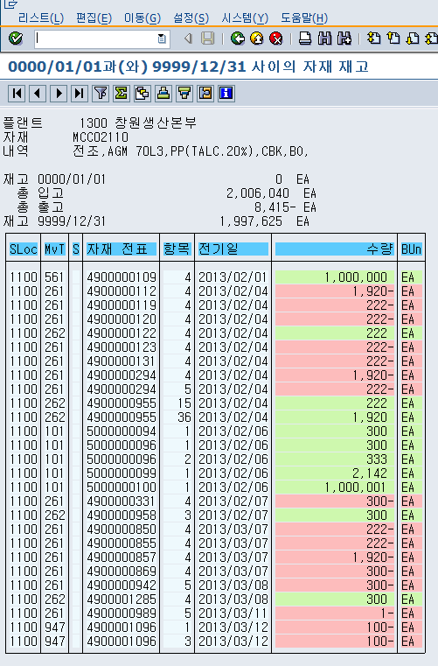
메뉴 경로 | 구매관리 - 구매관리 - 재고관리 - 환경 – 재고
트랜잭션 코드 | MB5B
트랜잭션 명 | 전기일에 대한 재고
1-3. 전기일 기준의 재고 조회 | * 전기일 기준으로 일정 Item에 대한 입/출고 조회 ① 조회 자재코드 입출고 총량을 알 수 있다 → 검색조건 중 설정된 ［선택일］ 기준의 총량을 조회 할 수 있다 ② 이동유형에 따른 재고 입/출고를 조회 할 수 있다
1
2

Slide 10
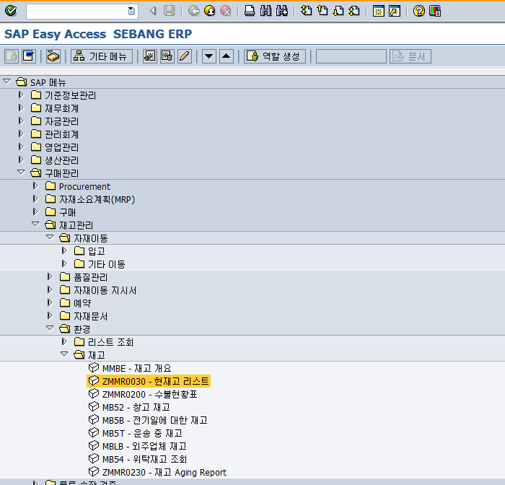
메뉴 경로 | 구매관리 - 구매관리 - 재고관리 - 환경 – 현재고 리스트
트랜잭션 코드 | ZMMR0030
트랜잭션 명 | 현재고 리스트
2-1. 현 시점 기준의 재고 조회 | * 품목별 저장 위치별 재고 보유 현황을 조회 할 수 있는 화면임. → ‘재고실사’ 용으로 개발된 Report (평균 재고금액도 조회 가능) ① 해당 T-Code를 클릭한다
1

Slide 11
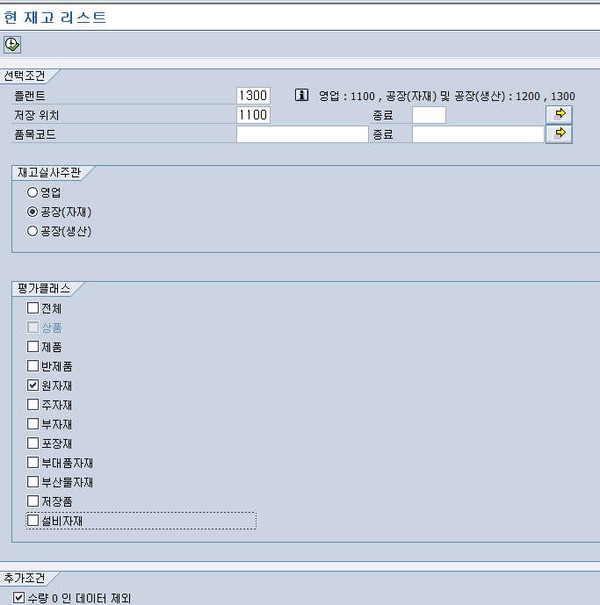
메뉴 경로 | 구매관리 - 구매관리 - 재고관리 - 환경 – 현재고 리스트
트랜잭션 코드 | ZMMR0030
트랜잭션 명 | 현재고 리스트
2-2. 현 시점 기준의 재고 조회 | * 품목별 저장 위치별 재고 보유 현황을 조회 할 수 있는 화면임. → ‘재고실사’ 용으로 개발된 Report (평균 재고금액도 조회 가능) ① 해당 플랜트 (1300) 및 저장위치 입력한다 * 자재창고 : 1100 / 저장품 창고: 5100 * 납 창고 : 1300 / 제품 창고 : 3100 ② 「재고실사 주관」 영역 설정 ③ 해당 품목군을 정한다 ④［실행］ 버튼을 클릭하면 조회화면이 생성된다.
4
1
2
3

Slide 12
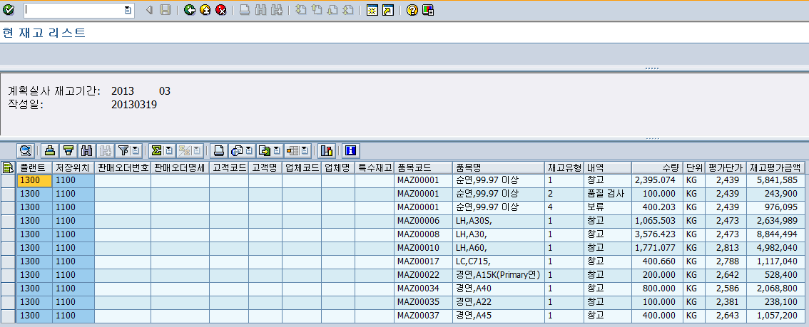
메뉴 경로 | 구매관리 - 구매관리 - 재고관리 - 환경 – 현재고 리스트
트랜잭션 코드 | ZMMR0030
트랜잭션 명 | 현재고 리스트
2-3. 현 시점 기준의 재고 조회
* 품목별 저장 위치별 재고 보유 현황을 조회 할 수 있는 화면임. → ‘재고실사’ 用 Report (평균 재고금액도 조회 가능) ① 해당 기간을 볼 수 있다 / ② 해당 플랜트 와 저장 위치별 재고를 조회 할 수 있다 ③ 품목별 ［재고유형］와［내역］을 확인 할 수 있다
1
2
3

Slide 13
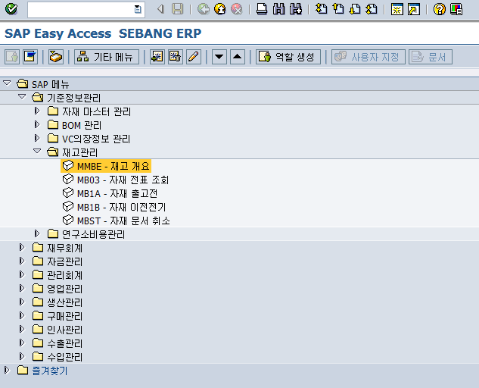
메뉴 경로 | 기준정보관리 - 재고관리 – 재고개요
트랜잭션 코드 | MMBE
트랜잭션 명 | 재고 개요
3-1. Item별 재고 보관 위치별 재고 조회 | * Item별 / 재고 보관 위치별 재고 현황을 조회 하는 메뉴 ① 해당 T-Code를 클릭한다
1

Slide 14
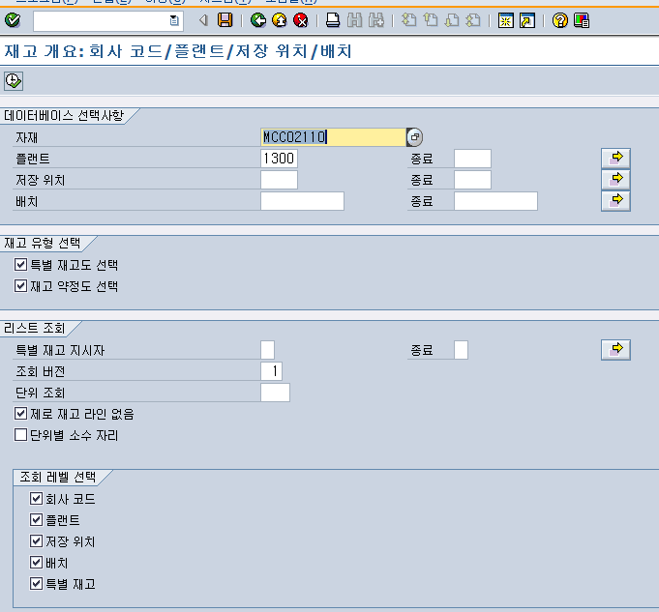
메뉴 경로 | 기준정보관리 - 재고관리 – 재고개요
트랜잭션 코드 | MMBE
트랜잭션 명 | 재고 개요
3-2. Item별 재고 보관 위치별 재고 조회 | * Item별 / 재고 보관 위치별 재고 현황을 조회 하는 메뉴 ① 해당 Item별 Code 및 플랜트(1300)를 입력한다 ② ［실행］버튼을 클릭한다
2
1

Slide 15
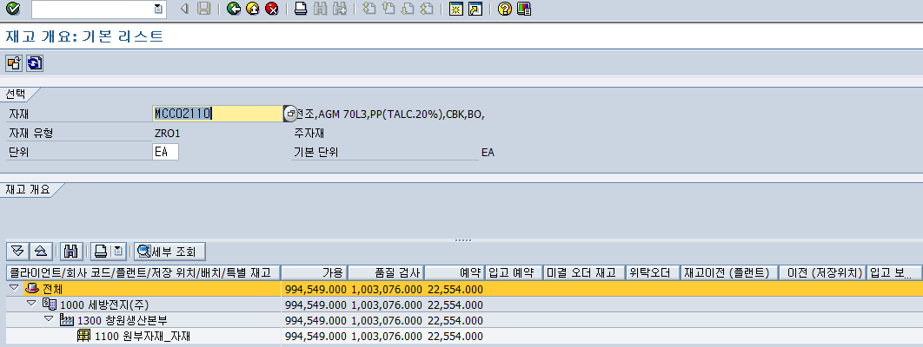
메뉴 경로 | 기준정보관리 - 재고관리 – 재고개요
트랜잭션 코드 | MMBE
트랜잭션 명 | 재고 개요
3-3. Item별 재고 보관 위치별 재고 조회
* Item별 / 재고 보관 위치별 재고 현황을 조회 하는 메뉴 ① 해당 자재의 재고보관 유형 ［가용］,［품질검사］별로 보관 위치 재고를 조회 할 수 있다 ② 재고의 이동 후 변경사항을 재 조회 할 시 Reflash 버튼을 누른면 이동 후의 재고를 조회 할 수 있다
2
1

Slide 16
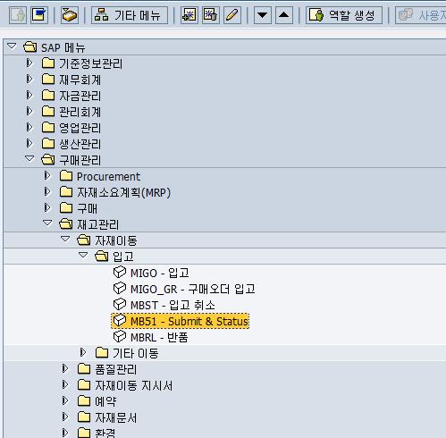
메뉴 경로 | 구매관리 - 재고관리 – 자재이동 – 입고 – Submit & Status
트랜잭션 코드 | MB51
트랜잭션 명 | Submit & Status
5-1. 자재전표 기준의 재고 조회 | * 자재 전표별 재고 현황을 조회하는 메뉴 ① 해당 T-Code를 클릭한다
1

Slide 17
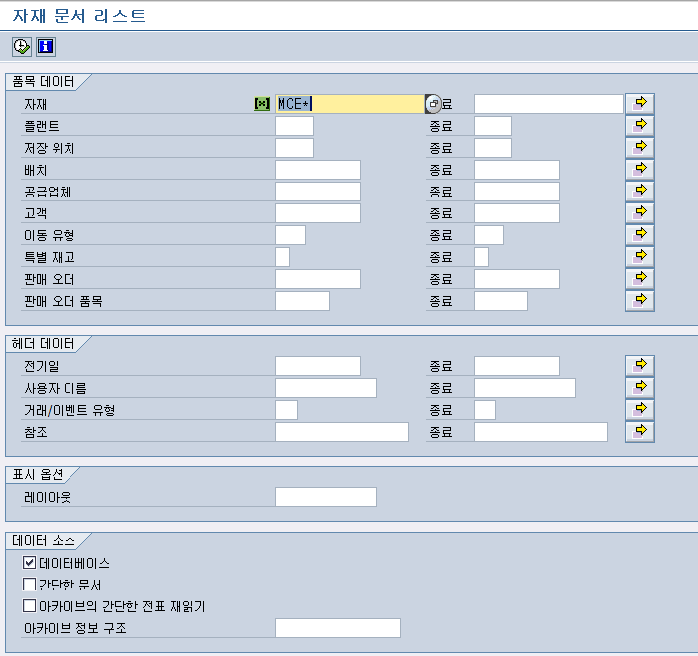
메뉴 경로 | 구매관리 - 재고관리 – 자재이동 – 입고 – Submit & Status
트랜잭션 코드 | MB51
트랜잭션 명 | Submit & Status
5-2. 자재전표 기준의 재고 조회 | * 자재 전표별 재고 현황을 조회하는 메뉴 ① 해당 Code를 입력한다 → 엔터리를 통해 자재코드를 확인 가능 ②［실행］ 버튼을 클릭하면 조회 화면이 생성된다
2
1

Slide 18
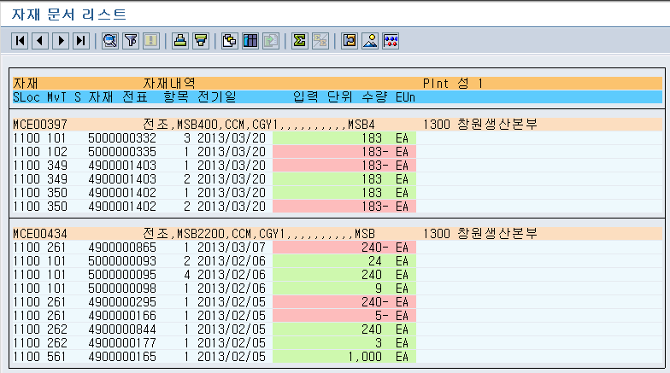
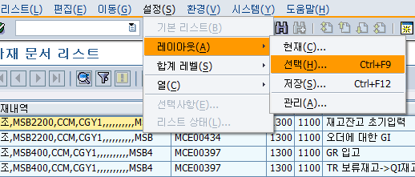
메뉴 경로 | 구매관리 - 재고관리 – 자재이동 – 입고 – Submit & Status
트랜잭션 코드 | MB51
트랜잭션 명 | Submit & Status
5-2. 자재전표 기준의 재고 조회 | * 자재 전표별 재고 현황을 조회하는 메뉴 ① 해당 Code의 자재문서 리스트를 시간대별 일자별로 (레이아웃 변경 가능) 조회를 할 수 있다 ② 세부사항을 조회 할수 있다 → 레이아웃을 변경하여 세부 내역을 볼 수 있다
2
1

Slide 19
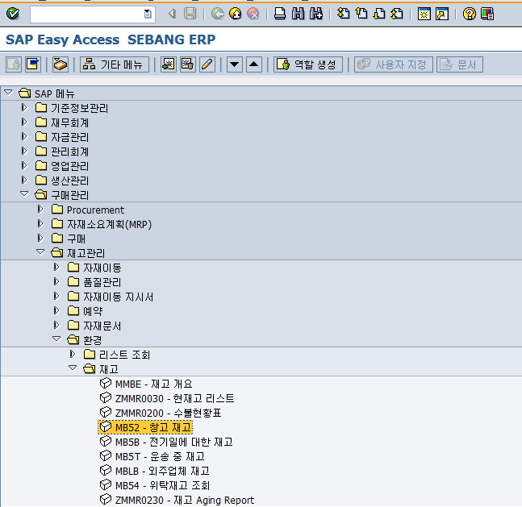
메뉴 경로 | 구매관리 - 재고관리 – 환경 – 재고 – 창고재고
트랜잭션 코드 | MB52
트랜잭션 명 | 창고 재고
4-1. 재고개요(MMBE) + 금액을 재고 현황 조회 | * 재고개요 (MMBE) 와 재고금액을 재고 보관 위치별 재고 현황을 조회하는 메뉴 ① 해당 T-Code를 클릭한다
1

Slide 20
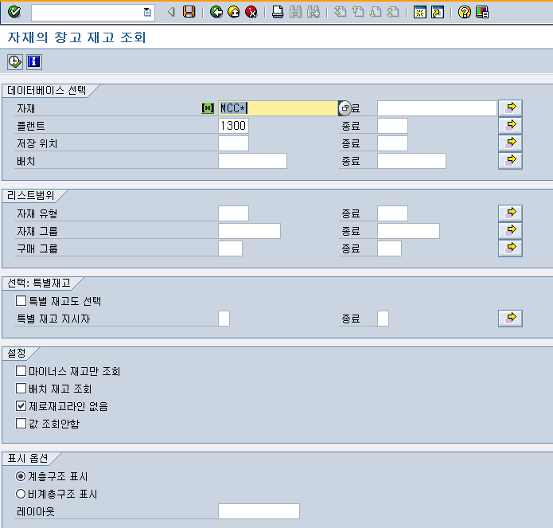
메뉴 경로 | 구매관리 - 재고관리 – 환경 – 재고 – 창고재고
트랜잭션 코드 | MB52
트랜잭션 명 | 창고 재고
4-2. 재고개요(MMBE) + 금액을 재고 현황 조회 | * 재고개요 (MMBE) 와 재고금액을 재고 보관 위치별 재고 현황을 조회하는 메뉴 ① 조회 자재코드/ 플랜트(1300)을 입력 한다 → 자재코드를 모를 경우 우측 엔트리를 클릭하면, 코드 조회화면이 생성됨 ② ［실행］ 클릭하면 재고 조회로 넘어간다.
2
1

Slide 21
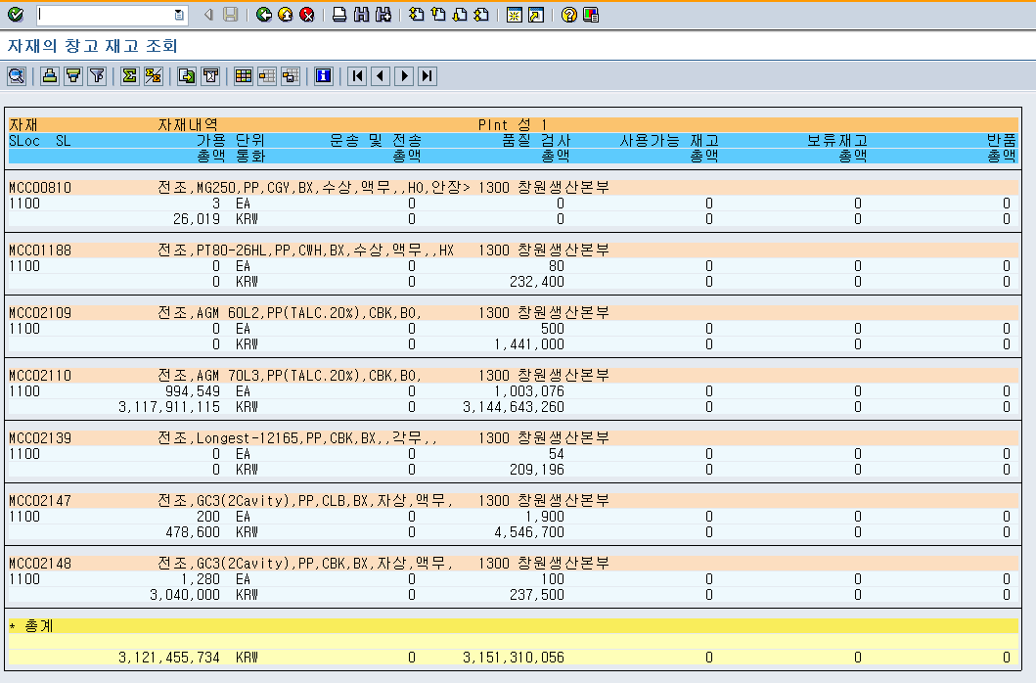
메뉴 경로 | 구매관리 - 재고관리 – 환경 – 재고 – 창고재고
트랜잭션 코드 | MB52
트랜잭션 명 | 창고 재고
4-3. 재고개요(MMBE) + 금액을 재고 현황 조회 | * 재고개요 (MMBE) 와 재고금액을 재고 보관 위치별 재고 현황을 조회하는 메뉴 ① 해당 자재의 자재 위치별 재고 수량 및 금액을 조회 할 수 있다
1

